Slide 1
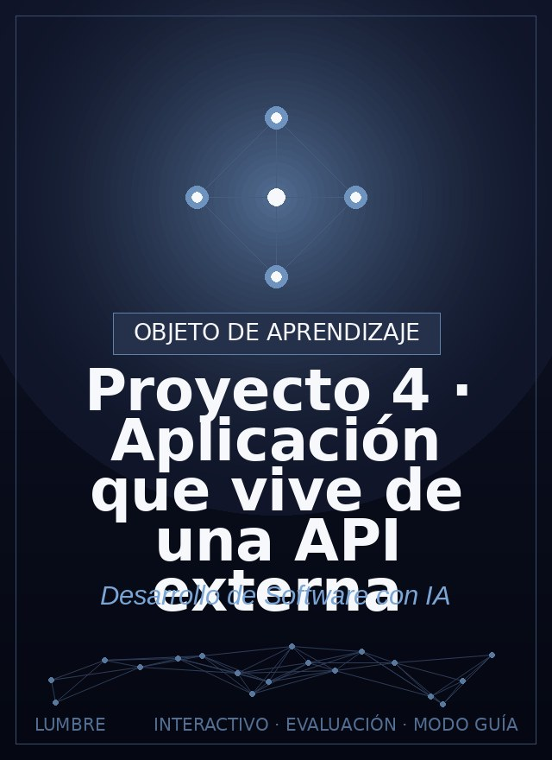
Proyecto 4 ·
Aplicación que vive de
una API externa
Roadwise Consulting
Integrar un servicio real (clima, mapas o cotizaciones) con manejo de errores y cuotas.
Ver el OA en tecnologia.lumbre.lat
Notes:
Objeto de aprendizaje de Lumbre · Roadwise Consulting
Enlace: https://tecnologia.lumbre.lat/object/fsi-pj-oa04

Slide 2
Acerca de este OA · 1 de 3
Objetivo
Integrar un servicio real (clima, mapas o cotizaciones) con manejo de errores y cuotas.
Proyecto 4 · Aplicación que vive de una API externa
2 / 21
Notes:
Enlace al OA: https://tecnologia.lumbre.lat/object/fsi-pj-oa04

Slide 3
Acerca de este OA · 2 de 3
Descripción
Tu app se vuelve dependiente: el servicio que consulta no es tuyo, se cae, cambia y cobra por uso. La misión: una aplicación que consulte una API pública real —clima con geocodificación, mapas con rutas, o cotizaciones— con la clave escondida en tu backend (nunca en el navegador), caché para no gastar la cuota en cada clic, y manejo honesto de los cinco estados: ok, lento, vacío, error y sin cuota. El proyecto que te vuelve creíble ante cualquier desarrollador cuando hables de integraciones.
Autoría: Roadwise Consulting
Proyecto 4 · Aplicación que vive de una API externa
3 / 21
Notes:
Continuación de «Acerca de este OA» (2 de 3).

Slide 4
Acerca de este OA · 3 de 3
Etiquetas: proyecto · api · integracion · cache · cuotas
Proyecto 4 · Aplicación que vive de una API externa
4 / 21
Notes:
Continuación de «Acerca de este OA» (3 de 3).

Slide 5
La misión
Elige UNA API pública con plan gratuito y construye su interfaz bonita y útil: clima para ciudades (con buscador geocodificado), mapas (punto a punto con distancia y tiempo), o cotizaciones (USD/MXN con gráfico histórico). Tres reglas de ingeniería que definen el proyecto: la clave del servicio vive en TU servidor (la señal 1 del detective aplicada a APIs), las respuestas se cachéan según su vida útil real (el clima de una hora no cambia cada segundo), y los cinco estados del servicio se muestran al usuario sin dramas ni pantallazos de error crudos.
Proyecto 4 · Aplicación que vive de una API externa
5 / 21

Slide 6
La ruta, seis tiempos · Ruta del proyecto 4 · Paso 1 de 6
1 · Elegir y leer la documentación (M8, 20 min)
La documentación oficial, LEÍDA POR TI, no por el chat: qué endpoints hay, qué parámetros piden, qué devuelven y qué límites tiene el plan gratis. Elige a propósito un endpoint con un campo interesante (el pronóstico a 5 días, la matriz de distancias): la riqueza de tu app sale de lo que la API realmente ofrece.
Proyecto 4 · Aplicación que vive de una API externa
6 / 21
Notes:
Recorrido: Ruta del proyecto 4
Paso 1 de 6: 1 · Elegir y leer la documentación (M8, 20 min)
Texto del paso: La documentación oficial, LEÍDA POR TI, no por el chat: qué endpoints hay, qué parámetros piden, qué devuelven y qué límites tiene el plan gratis. Elige a propósito un endpoint con un campo interesante (el pronóstico a 5 días, la matriz de distancias): la riqueza de tu app sale de lo que la API realmente ofrece.
Enlace: https://tecnologia.lumbre.lat/object/fsi-pj-oa04

Slide 7
La ruta, seis tiempos · Ruta del proyecto 4 · Paso 2 de 6
2 · ESPECIFICACION.md con los cinco estados (M2+M15)
Qué se muestra en: respuesta OK, respuesta LENTA (más de 2 s: indicador visible), VACÍA (la ciudad sin datos), ERROR del servicio (500), y SIN CUOTA (429). Cada estado con su copy de usuario: «sin datos para esa ciudad» no es «Error 204: no content».
Proyecto 4 · Aplicación que vive de una API externa
7 / 21
Notes:
Recorrido: Ruta del proyecto 4
Paso 2 de 6: 2 · ESPECIFICACION.md con los cinco estados (M2+M15)
Texto del paso: Qué se muestra en: respuesta OK, respuesta LENTA (más de 2 s: indicador visible), VACÍA (la ciudad sin datos), ERROR del servicio (500), y SIN CUOTA (429). Cada estado con su copy de usuario: «sin datos para esa ciudad» no es «Error 204: no content».
Enlace: https://tecnologia.lumbre.lat/object/fsi-pj-oa04

Slide 8
La ruta, seis tiempos · Ruta del proyecto 4 · Paso 3 de 6
3 · Backend proxy con caché (M6+prompt)
Tu servidor recibe al usuario, habla con la API con la clave desde variables de entorno, y guarda la respuesta con TTL. El usuario jamás ve el nombre ni la clave del proveedor: solo ve TU app.
Proyecto 4 · Aplicación que vive de una API externa
8 / 21
Notes:
Recorrido: Ruta del proyecto 4
Paso 3 de 6: 3 · Backend proxy con caché (M6+prompt)
Texto del paso: Tu servidor recibe al usuario, habla con la API con la clave desde variables de entorno, y guarda la respuesta con TTL. El usuario jamás ve el nombre ni la clave del proveedor: solo ve TU app.
Enlace: https://tecnologia.lumbre.lat/object/fsi-pj-oa04

Slide 9
La ruta, seis tiempos · Ruta del proyecto 4 · Paso 4 de 6
4 · Revisión con lupa de señales (cnf-oa02)
La clave NO debe estar en el bundle del navegador (F12 lo delata), los estados de error no deben reventar la página, y el log no debe imprimir la clave ni datos completos de respuestas. Tres búsquedas con ctrl-f que valen la auditoría.
Proyecto 4 · Aplicación que vive de una API externa
9 / 21
Notes:
Recorrido: Ruta del proyecto 4
Paso 4 de 6: 4 · Revisión con lupa de señales (cnf-oa02)
Texto del paso: La clave NO debe estar en el bundle del navegador (F12 lo delata), los estados de error no deben reventar la página, y el log no debe imprimir la clave ni datos completos de respuestas. Tres búsquedas con ctrl-f que valen la auditoría.
Enlace: https://tecnologia.lumbre.lat/object/fsi-pj-oa04

Slide 10
La ruta, seis tiempos · Ruta del proyecto 4 · Paso 5 de 6
5 · Probar lo que no brilla (M15)
PRUEBAS.md: ciudad inexistente, corte de red a mitad (simulado o real), agotar la cuota a propósito con 50 clics rápidos y ver qué muestra el usuario, respuesta lenta con throttling del navegador. Aquí se gana el proyecto.
Proyecto 4 · Aplicación que vive de una API externa
10 / 21
Notes:
Recorrido: Ruta del proyecto 4
Paso 5 de 6: 5 · Probar lo que no brilla (M15)
Texto del paso: PRUEBAS.md: ciudad inexistente, corte de red a mitad (simulado o real), agotar la cuota a propósito con 50 clics rápidos y ver qué muestra el usuario, respuesta lenta con throttling del navegador. Aquí se gana el proyecto.
Enlace: https://tecnologia.lumbre.lat/object/fsi-pj-oa04

Slide 11
La ruta, seis tiempos · Ruta del proyecto 4 · Paso 6 de 6
6 · Publicar y monitorear (M16+M17)
URL pública, variables de entorno en el servidor real, y una línea en tu rutina mensual (M18-OA03): revisar uso de la API contra el plan. Si te pasas del límite, el aviso es tuyo, no la factura sorpresa.
Proyecto 4 · Aplicación que vive de una API externa
11 / 21
Notes:
Recorrido: Ruta del proyecto 4
Paso 6 de 6: 6 · Publicar y monitorear (M16+M17)
Texto del paso: URL pública, variables de entorno en el servidor real, y una línea en tu rutina mensual (M18-OA03): revisar uso de la API contra el plan. Si te pasas del límite, el aviso es tuyo, no la factura sorpresa.
Enlace: https://tecnologia.lumbre.lat/object/fsi-pj-oa04

Slide 12
El prompt del proxy con caché · 1 de 3
texto
Proyecto 4: integracion con la API de [SERVICIO]. Documentacion
real: [pega ENDPOINT, parametros\ny respuesta de ejemplo]. La cl
ave va en variable de entorno SERVICIO_KEY: jamas en el\nfronten
d ni en el repo.\n\nImplementa en mi backend (stack del maestro)
el endpoint proxy /app/datos?ciudad=X:\n1. llama a la API real
con SERVICIO_KEY desde entorno\n2. CACHE: si tengo respuesta de
esa ciudad con menos de [TTL segun el dato], la devuelvo\n de
la cache sin llamar; si ya vencio, llamo y actualizo. Reporta X-
Proyecto 4 · Aplicación que vive de una API externa
12 / 21

Slide 13
El prompt del proxy con caché · 2 de 3
Cache: HIT/MISS.\n3. ESTADOS: respuesta normal | sin datos (la A
PI devolvio vacio: lo digo, NO invento)\n | error de la API (5
xx: mensaje amable, reintento una vez) | SIN CUOTA (429 del\n
proveedor: le digo al usuario que espere, y NO reintento en bucl
e)\n | la API tardo demasiado (timeout 5 s: cortamos y avisamo
s)\n4. el log registra ciudad, estado y duracion. Nunca la clave
, nunca el cuerpo completo.\n\nPruebas automatizadas por cada es
tado (con la API simulada: mocks). Frontend despues:\nesta capa
se aprueba sola primero.
Proyecto 4 · Aplicación que vive de una API externa
13 / 21
Notes:
Continuación de «El prompt del proxy con caché» (2 de 3).

Slide 14
El prompt del proxy con caché · 3 de 3
La línea «si la API devolvió vacío: lo digo, NO invento» es el candado anti-alucinación del proyecto 4 (cnf-oa01 aplicado a datos): el hueco de información se muestra como hueco, no se rellena con el promedio de otra ciudad.
Proyecto 4 · Aplicación que vive de una API externa
14 / 21
Notes:
Continuación de «El prompt del proxy con caché» (3 de 3).

Slide 15
Qué entrega este proyecto
Este es el proyecto que los entrevistadores prueban: cualquiera hace el clic feliz. La prueba de corte, cuota y ciudad inexistente es lo que separa la demo del producto.
Proyecto 4 · Aplicación que vive de una API externa
15 / 21
Notes:
Título completo de la tabla que sigue.

Slide 16
Tabla · 1 de 2
Entregable | Barra alta de este proyecto
ESPECIFICACION.md | el contrato de la API externa copiado de su documentación OFICIAL (con enlace), y los cinco estados definidos con su copy
HALLAZGOS.md | el prompt de la IA que usó un parámetro que la API real no tiene (¿verificado contra la documentación o "plausible"?)
PRUEBAS.md | los cinco estados provocados uno por uno: vacío, error, cuota agotada, lento y normal
Proyecto 4 · Aplicación que vive de una API externa
16 / 21
Notes:
Tabla del OA: Tabla
Enlace: https://tecnologia.lumbre.lat/object/fsi-pj-oa04

Slide 17
Tabla · 2 de 2
Entregable | Barra alta de este proyecto
App publicada | funciona con la red cortada a mitad, sin filtrar la clave, y sin gastar la cuota en cada clic
Proyecto 4 · Aplicación que vive de una API externa
17 / 21
Notes:
Tabla del OA: Tabla
Enlace: https://tecnologia.lumbre.lat/object/fsi-pj-oa04

Slide 18
Actividad 1 · Opción múltiple · 1 de 2
Sección: Prueba
Tu app muestra el clima y la IA puso la clave del proveedor en el JavaScript del frontend «porque así responde más directo». ¿Qué dos principios rompió?
A) El caché y el timeout.
B) La clave pública es práctica estándar en apps web: está en muchos sitios.
Proyecto 4 · Aplicación que vive de una API externa
18 / 21
Notes:
Solución: C) La clave viaja al navegador (cualquiera la extrae con F12 y la gasta o vende) y se expone en el repositorio si el código se sube: el proxy con caché existe precisamente para esto.
Explicación: La clave en el navegador no se esconde: se reparte.
Evidencia: El pattern del detective número uno aplicado a servicios: la clave en el código cliente es llave pública. El proxy de tu backend protege la llave, y el caché protege la cuota —las dos mitades del diseño que este prompt exige. Los demás estados no son el punto de esta pregunta.
Enlace al OA: https://tecnologia.lumbre.lat/object/fsi-pj-oa04

Slide 19
Actividad 1 · Opción múltiple · 2 de 2
C) La clave viaja al navegador (cualquiera la extrae con F12 y la gasta o vende) y se expone en el repositorio si el código se sube: el proxy con caché existe precisamente para esto.
D) El manejo del estado 429 y del estado vacío.
Proyecto 4 · Aplicación que vive de una API externa
19 / 21
Notes:
Continuación de «Actividad 1 · Opción múltiple» (2 de 2).

Slide 20
Actividad 2 · Verdadero o falso
Sección: Prueba
La API real devolvió una lista vacía para una ciudad: el prompt correcto para la IA es «asegúrate de que nunca devuelva vacío, compleméntalo con la ciudad más cercana».
A) Verdadero
B) Falso
Proyecto 4 · Aplicación que vive de una API externa
20 / 21
Notes:
Solución: Falso
Explicación: Un vacío honesto conserva la confianza; un relleno amable la destruye.
Evidencia: Eso es programar la mentira: el estado vacío existe porque la realidad tiene huecos, y la honestidad del dato es un requisito (cnf: la pérdida de confianza empieza cuando el sistema rellena lo que no sabe). La instrucción correcta: muestra «sin datos para esa ciudad» con alternativa explícita del usuario, no del sistema.
Enlace al OA: https://tecnologia.lumbre.lat/object/fsi-pj-oa04

Slide 21
Actividad 3 · Reflexión
Sección: Prueba
Paso uno y sin atajos: abre la documentación OFICIAL de tu API elegida y anota a mano los tres datos del contrato (endpoint, parámetros, límite del plan gratis) antes de hablar con la IA. Cuando ella genere el código, tu primera pasada de revisión es ctrl-f contra lo que copiaste, no contra su memoria.
Pista: Integrar es confiar en un servicio que no controlas: la documentación leída y los estados probados son tu prima de seguro.
Pregunta abierta · las respuestas personales no se incluyen en esta exportación.
Proyecto 4 · Aplicación que vive de una API externa
21 / 21
Notes:
Reflexión del OA: Paso uno y sin atajos: abre la documentación OFICIAL de tu API elegida y anota a mano los tres datos del contrato (endpoint, parámetros, límite del plan gratis) antes de hablar con la IA. Cuando ella genere el código, tu primera pasada de revisión es ctrl-f contra lo que copiaste, no contra su memoria.
No se exportan respuestas personales.
Enlace: https://tecnologia.lumbre.lat/object/fsi-pj-oa04

